Slide 1

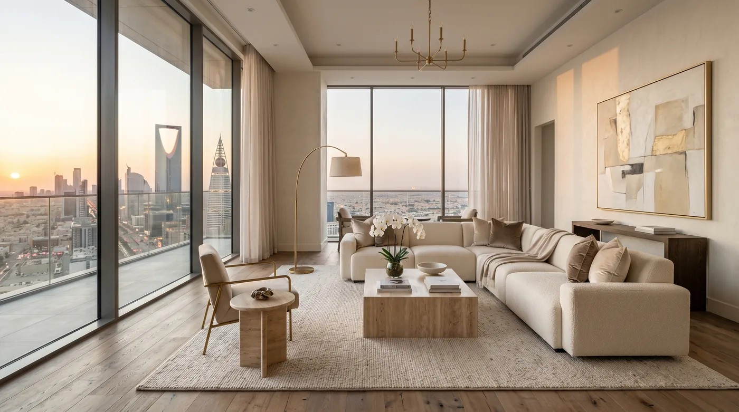

Suitiee
منصة وخدمات تشغيل لوحدات الضيافة
دراسة عائد التأجير اليومي
3 شقق في حي الروابي
نوفمبر 2026
suitiee.com

Slide 2

عن سويتي
نرفع دخل وحدتك،
ونصنع إقامة تستحق التكرار
نساعد ملّاك الشقق والمستثمرين على تحقيق أعلى عائد من وحداتهم، عبر إدارة وتشغيل احترافي للإيجار اليومي يجمع بين خبرة السوق وكفاءة التشغيل ومنصة سويتي التي تربط كل القنوات في مكان واحد.
نتولى التشغيل كاملًا، من التسويق وإدارة الحجوزات إلى تجربة الضيف والتنظيف والتقارير المالية، لنحقق عوائد مستدامة وتجربة إقامة مميزة.
إصدار الترخيص
الإدارة والتشغيل
التنظيف والصيانة
إدارة القنوات

Slide 3

شغّل واربح
استثمر
نهجنا
تراخيص وزارة السياحة
الاستشارات الاستثمارية
رحلة سلسة من الاستثمار
إلى التشغيل
ضيافة
التنظيف والصيانة
التصميم والتأثيث
اختيار العقار
في سويتي، يتبع كل عقار نموذج تشغيل منظّم مصمم لزيادة العوائد.
من التخطيط الاستثماري وإطلاق العقار، إلى العمليات اليومية وتجربة الضيوف، تُدار كل مرحلة بعناية لتحقيق أعلى عائد، وحماية قيمة الأصل، وتقديم ضيافة استثنائية.
تحسين الإيرادات
التسويق وإنشاء المحتوى
دراسة الجدوى
جهّز
وأكثر
إدارة المنصات

Slide 4

مشروعك في حي الروابي
بالأرقام
67%
3
إشغال · 20 يوم شهريًا
شقق للإيجار اليومي
124,620
15,000
صافي المالك سنويًا · ريال
متوسط الإيراد الشهري · ريال

Slide 5


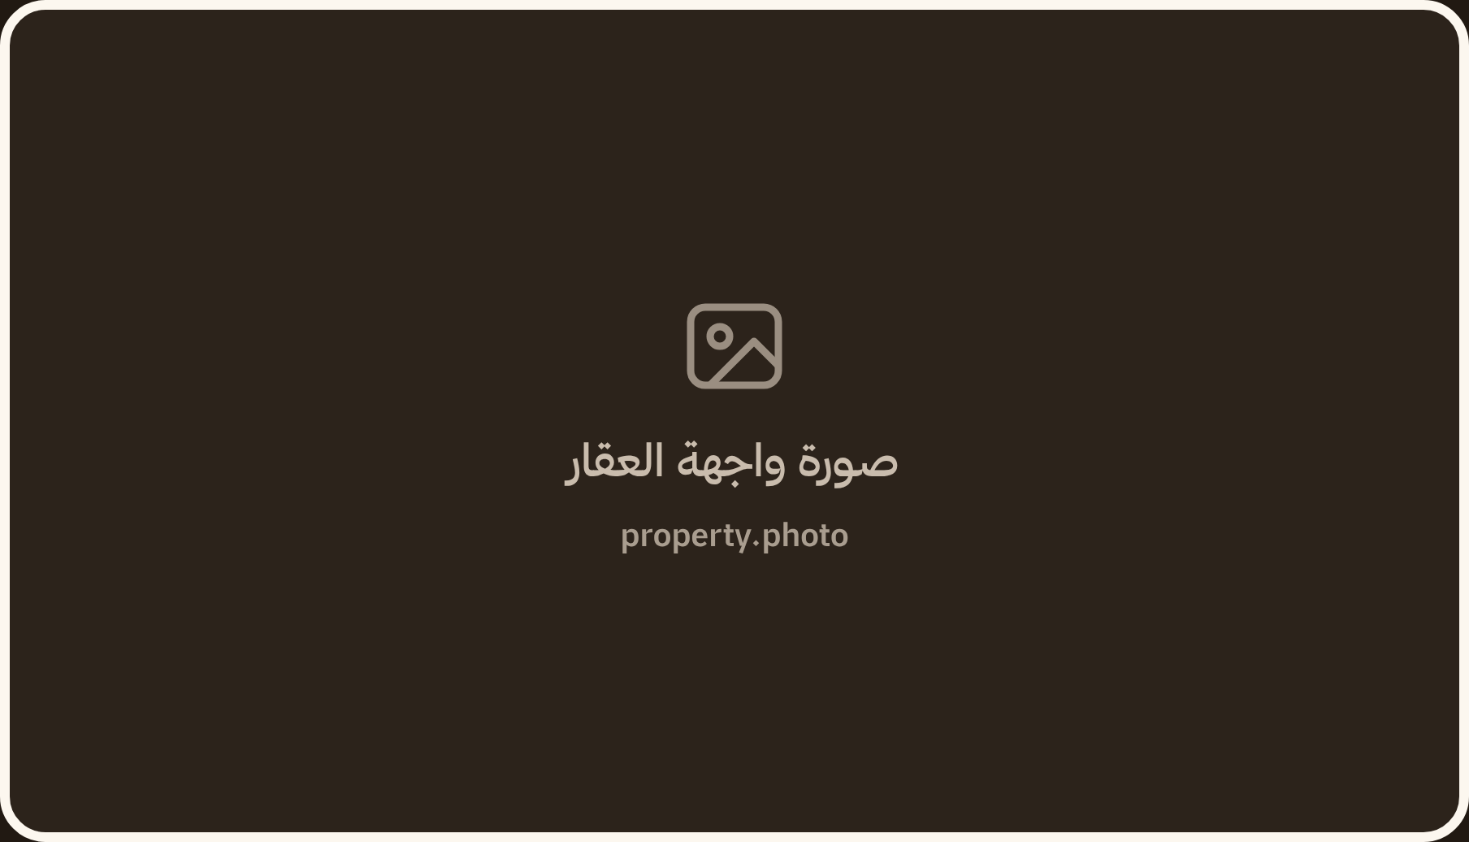
موقع المشروع
3 شقق في حي الروابي
الرياض · حي الروابي
شقتان غرفتين وصالة، وشقة غرفة وصالة · إيجار يومي عبر Airbnb وجاذر إن وغيرها

Slide 6


suitiee.com
الدراسة المالية
الإيراد المتوقع السنوي
متفائل | متوازن | المتحفظ | العملة المستخدمة هي الريال السعودي
2 | 2 | 2 | عدد شقق الغرفتين وصالة
300 | 275 | 250 | السعر اليومي لشقة الغرفتين وصالة
66.7% | 66.7% | 66.7% | متوسط نسبة الإشغال السنوية
144,000.00 | 132,000.00 | 120,000.00 | إيراد شقق الغرفتين وصالة بالسنة
1 | 1 | 1 | عدد شقق الغرفة وصالة
220 | 200 | 180 | السعر اليومي لشقة الغرفة وصالة
66.7% | 66.7% | 66.7% | متوسط نسبة الإشغال السنوية
52,800.00 | 48,000.00 | 43,200.00 | إيراد شقة الغرفة وصالة بالسنة
التكاليف التشغيلية السنوية
15% | 15% | 15% | نسبة سويتي (15% من إجمالي الإيرادات)
28,380.00 | 28,380.00 | 28,380.00 | تكلفة التنظيف (2,365 ريال شهريًا · ثابتة)
57,900.00 | 55,380.00 | 52,860.00 | إجمالي التكاليف التشغيلية السنوية
138,900.00 | 124,620.00 | 110,340.00 | صافي الأرباح للمالك سنويًا
11,575.00 | 10,385.00 | 9,195.00 | متوسط صافي الربح الشهري للمالك
+966 11 516 5868 |  |  | سويتي · منصة وخدمات تشغيل لوحدات الضيافة
ملاحظات الدراسة · الحساب على أساس تأجير كل شقة 20 يومًا من أصل 30 (إشغال ≈ 67%)، ونستهدف نسبة تشغيل 60% وأعلى لتحقيق أفضل عائد للمشروع. · قد تختلف الإيرادات الفعلية بالزيادة أو النقصان حسب نسبة الإشغال والموسمية والفعاليات.

Slide 7

لتشغيل الشقق المفروشة
والإيجار اليومي
+966 11 516 5868
Suitiee
suitiee.com · info@suitiee.com
شركة سويتي مانجمنت · شركة ذات مسؤولية محدودة
الرقم الوطني الموحد: 7036425838
منصة وخدمات تشغيل لوحدات الضيافة

